Slide 1
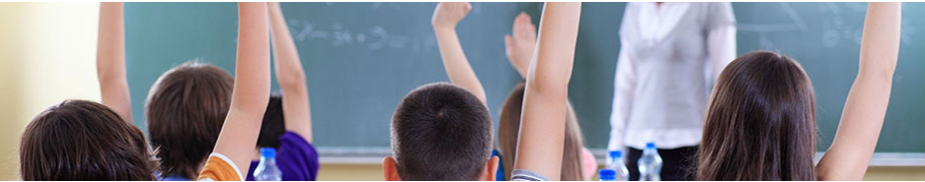
ΠΕΚΕΣ ΘΕΣΑΛΙΑΣ
Διαδραστικά Σχολικά Βιβλία
Αίσωπος
Φωτόδεντρο
Εξ’ αποστάσεως εκπαίδευση
Ψηφιακά βοηθήματα
ΣΕΕ
Κέντρο εκπαιδευτικής Ερευνας
ΠΕΟ3 ΚΑΙ ΠΕΟ4

Slide 2

ΠΕΚΕΣ ΘΕΣΑΛΙΑΣ
Διαδραστικά Σχολικά Bιβλία
Εξ’ αποστάσεως εκπαίδευση
Φυσική
Α Γενικού Λυκείου - Γενικής Παιδείας
βιβλία μαθητή μη εμπλουτισμένα
διαδραστικό βιβλίο μαθητή εμπλουτισμένο
βιβλία pdf
ΣΕΕ
ΠΕΟ3 ΚΑΙ ΠΕΟ4

Slide 3
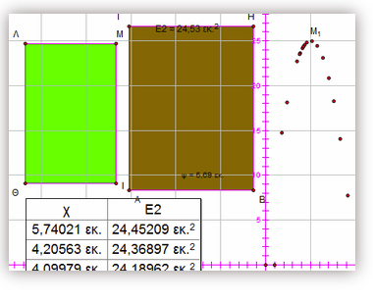
ΠΕΚΕΣ ΘΕΣΑΛΙΑΣ
Αίσωπος
Εξ’ αποστάσεως εκπαίδευση
ΣΕΕ
ΠΕΟ3 ΚΑΙ ΠΕΟ4

Slide 4
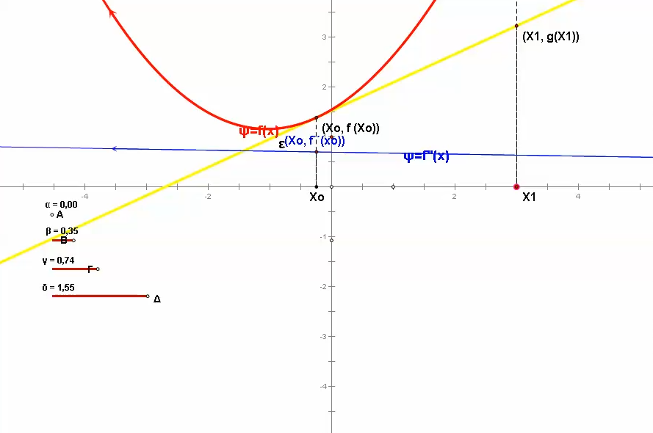
ΠΕΚΕΣ ΘΕΣΑΛΙΑΣ
Φωτόδεντρο
Εξ’ αποστάσεως εκπαίδευση

Slide 5

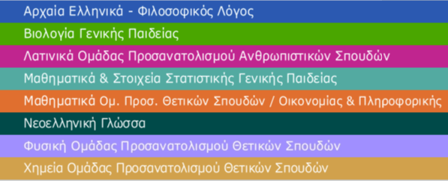
Ψηφιακά βοηθήματα
ΠΕΚΕΣ ΘΕΣΑΛΙΑΣ
Εξ’ αποστάσεως εκπαίδευση
ΣΕΕ
ΠΕΟ3 ΚΑΙ ΠΕΟ4

Slide 6
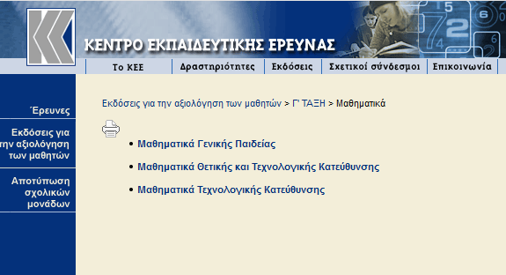
ΠΕΚΕΣ ΘΕΣΑΛΙΑΣ
Κέντρο Εκπαιδευτικής Έρευνας
Εξ’ αποστάσεως εκπαίδευση
Μαθηματικά
Φυσική
ΣΕΕ
ΠΕΟ3 ΚΑΙ ΠΕΟ4

Slide 7
ΠΕΚΕΣ ΘΕΣΑΛΙΑΣ
Επικοινωνία
Σπανός Σεραφείμ ΠΕ04
2syn04-thess@thess.pde.sch.gr
Εξ’ αποστάσεως εκπαίδευση
Διαμαντής Νίκος ΠΕ04
nikosdi@windowslive.com
Μπουραζάνας Κων/νος ΠΕ03
kbour@sch.gr
ΣΕΕ
ΠΕΟ3 ΚΑΙ ΠΕΟ4
Παναγιώτου Κων/νος
kpan@sch.gr

